Slide 1
ПРИГОТОВЛЕНИЕ ГОРЯЧЕГО ЗАВТРАКА
Муниципальное бюджетное общеобразовательное учреждение
гимназия №7 Бугульминского муниципального района Республики Татарстан

Slide 2
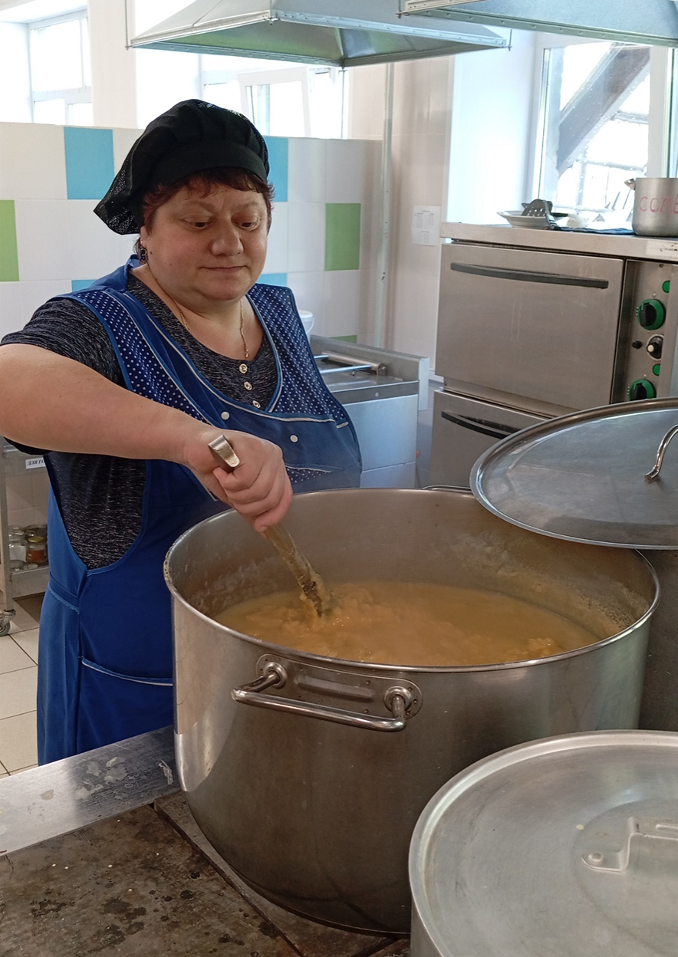

Slide 3
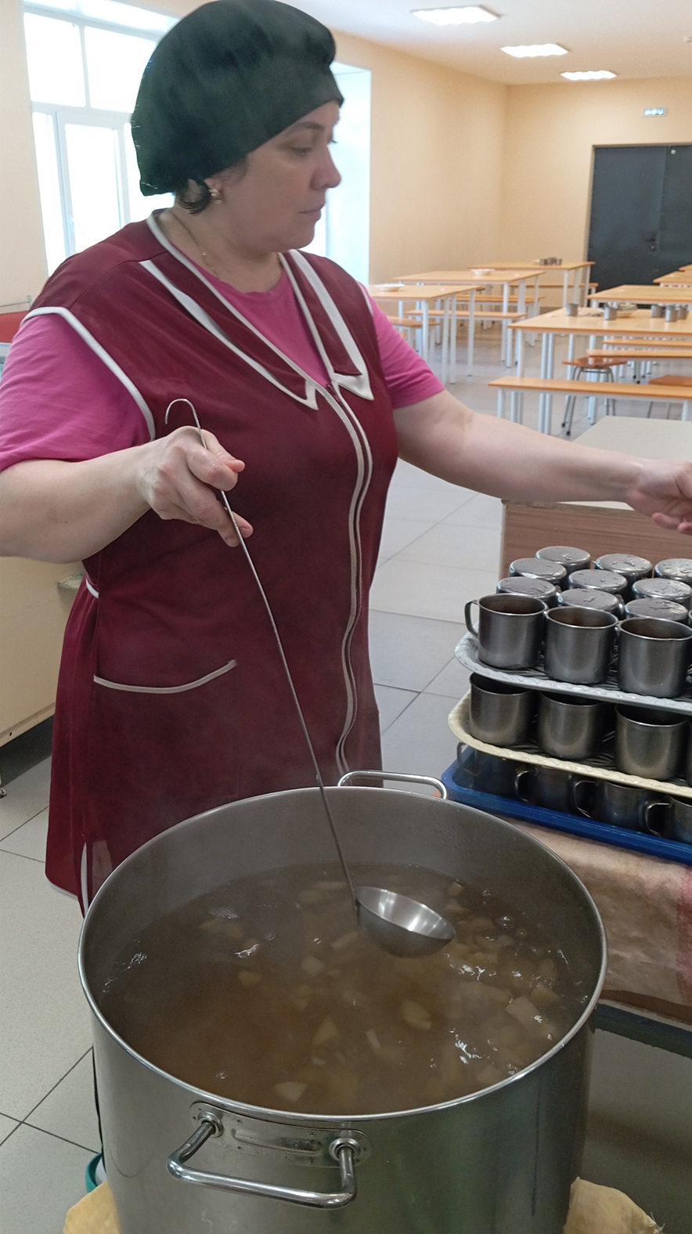

Slide 4
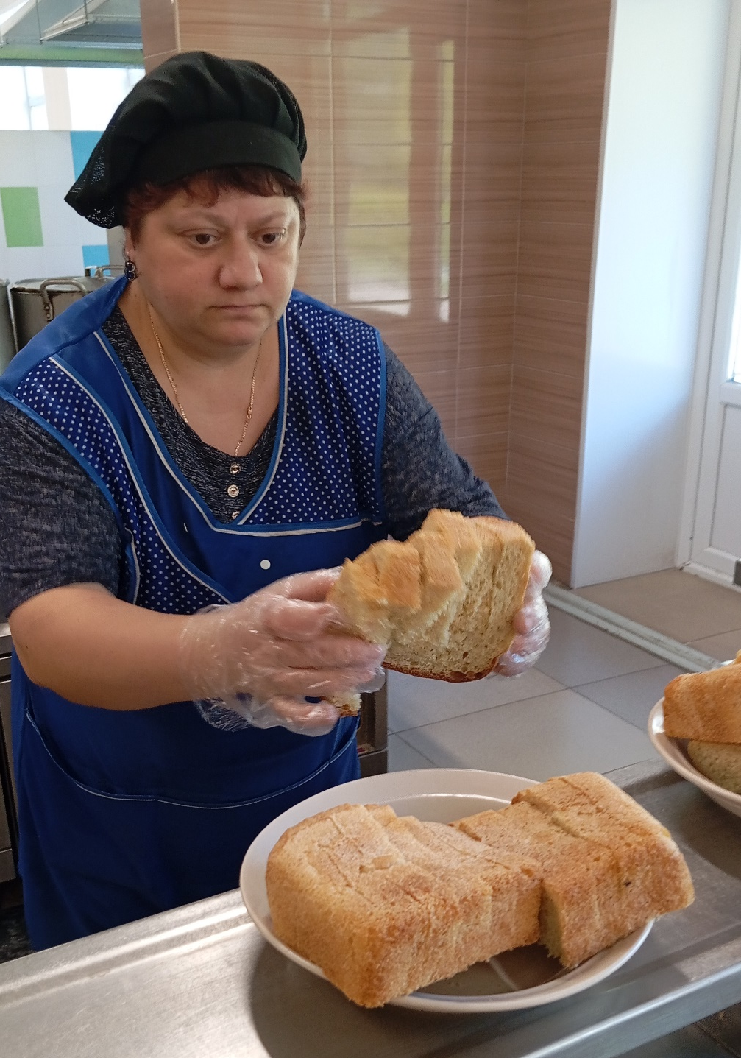

Slide 5
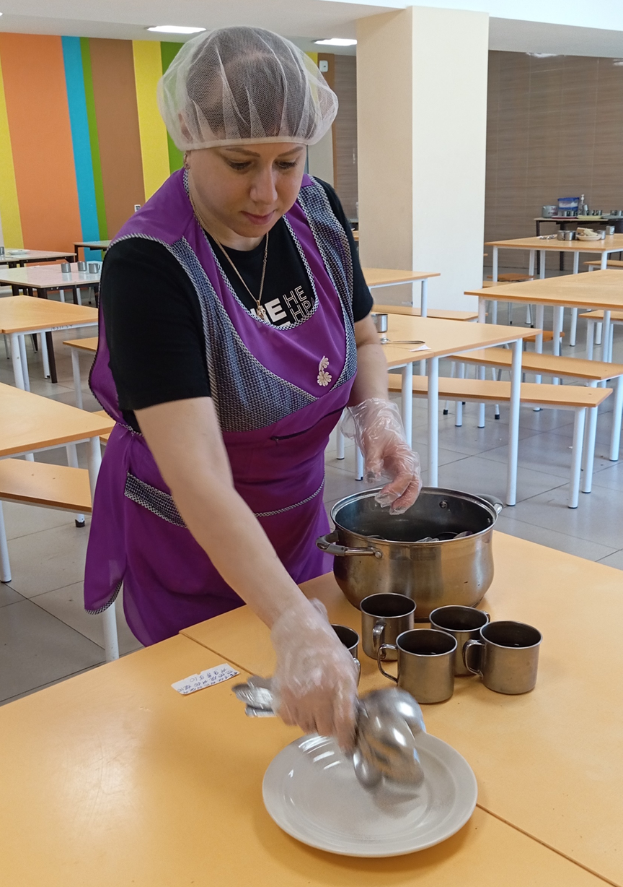

Slide 6
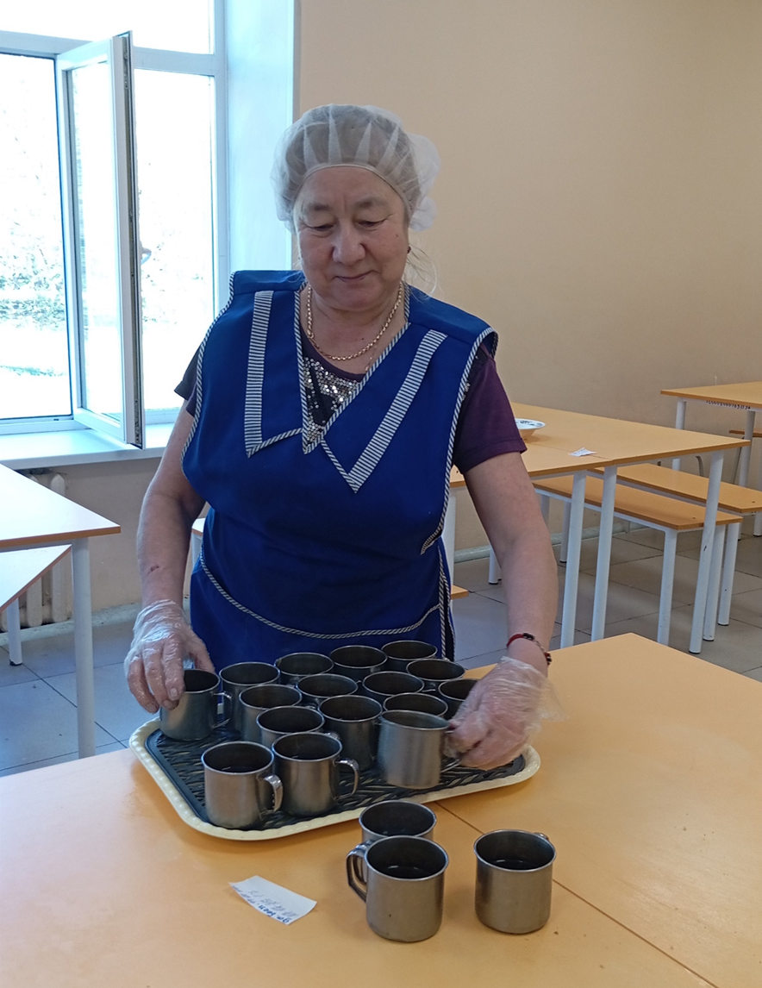

Slide 7
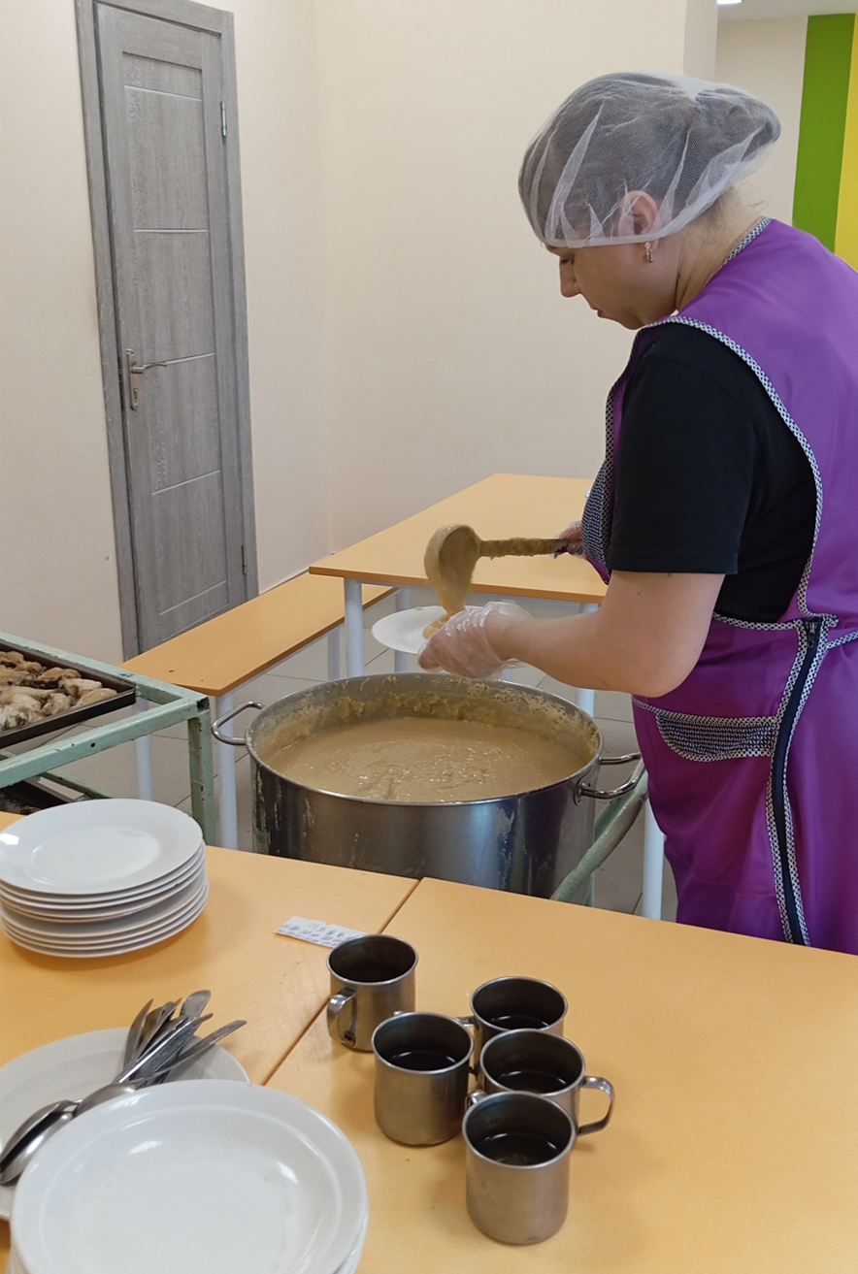

Slide 8
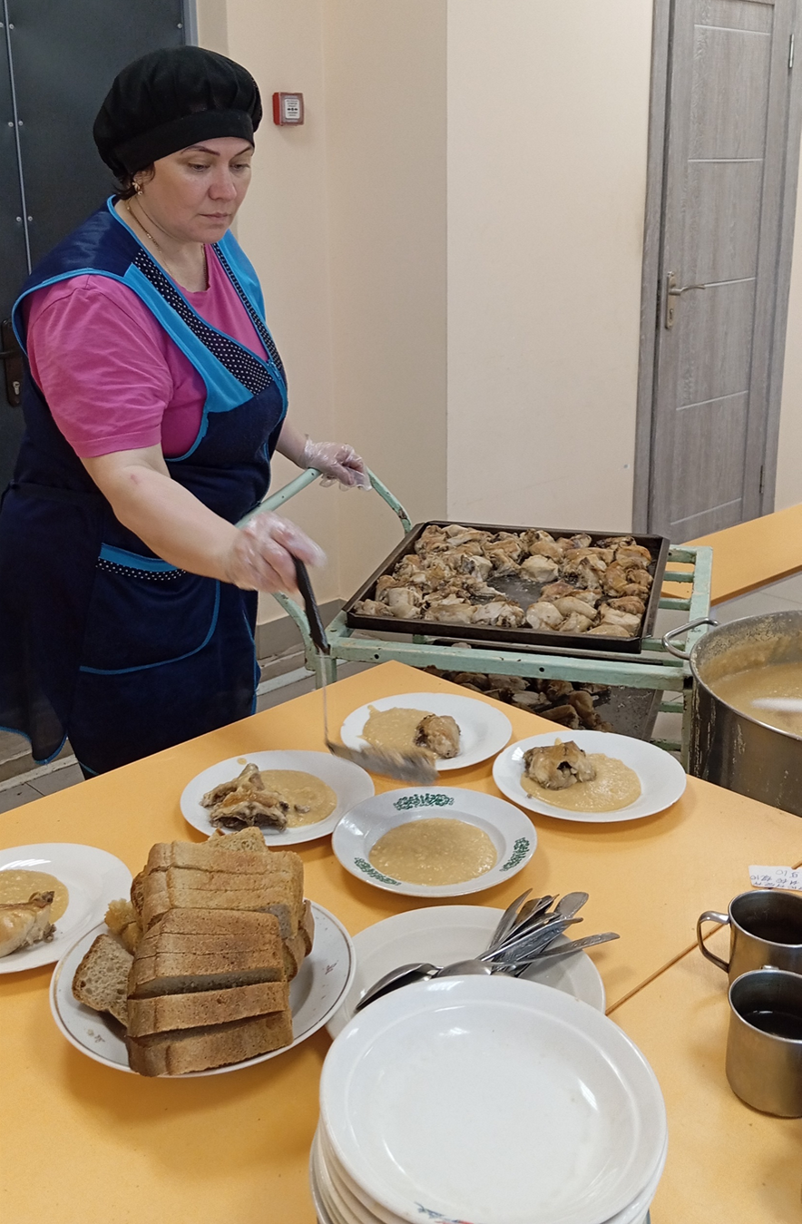

Slide 9
